Slide 1
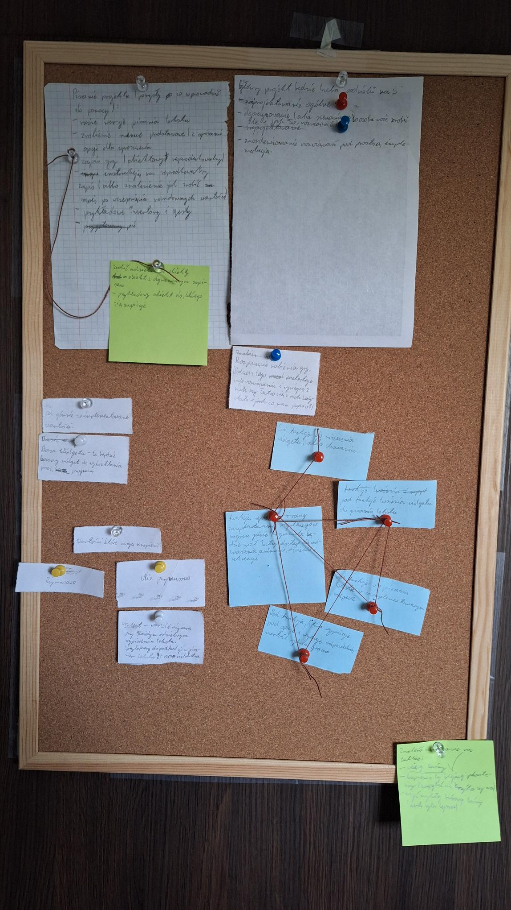
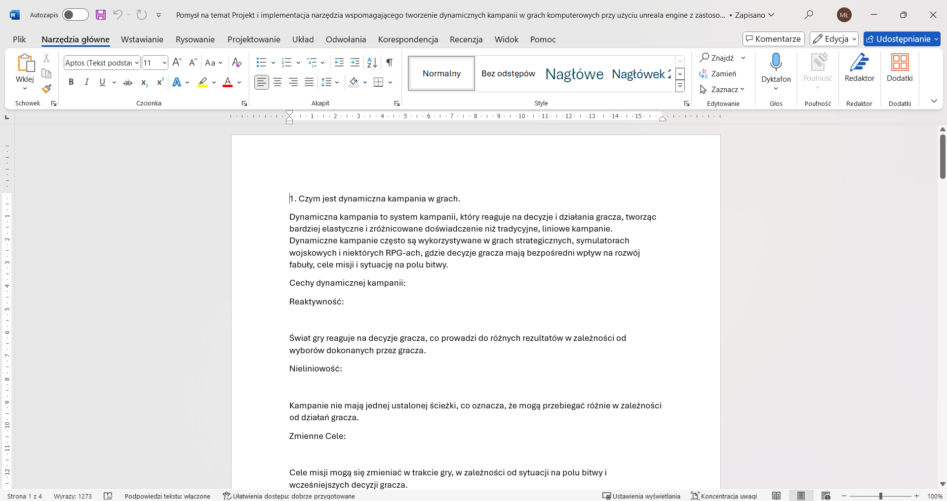
Początki
Notes:
Zacznij od informacji ogólnie co to jest. Zaznaczaj i opisz elementy, które odpowiadają każdemu sektorowi.

Slide 2
Praca
Jak do tego podejść?
Co użyć?
Jak przeskoczyć ograniczenia?
Notes:
Zacznij od zagajenia – Pracę zacząłem mając koncept, ale nie mając do końca pojęcia co mogę wykorzystać do tego. Na poprzednim slajdzie pokazałem moją tablicę myśli. Od niej się odnosiłem, tworząc 3 pytania (klik). Pierwsze to (przeczytaj 1). Takie pytanie narodziło się by znaleźć co mogę wykorzystać by zrobić część z pomysłem. Przeglądając Internet napotkałem na różne pomysły na zrobienie tego co ja ale nie do końca z otoczką łatwej implementacji z użyciem tylko Blueprinta, więc inspirując się ogólną koncepcją. W tedy narodziło mi się drugie pytanie (klik 2 czytaj). Myślałem na zrobieniem funkcji, tylko miały mankament że nie do końca działały jak chciałem. Nie chciałem by od razu wykonywały funkcje po, a jednocześnie nie chciałem zmuszać osoby programujące do używania własnych Delay, czyli funkcji zatrzymywania kodu. W tedy natrafiłem na Macro, które nie tylko pozwalały na zatrzymywanie funkcji, ale też posiadały wiele opcji do dawanie deklaracji kontynuacji. To było to. W tedy jak wziąłem się dalej za robotę to narodziło się najtrudniejsze pytanie, które do teraz rozwiązuję (klik i czytaj 3). Macro to dziwne pole do robienia funkcjonalności. Nie posiada możliwości tworzenia własnych wartości zmiennych, ale przy okazji jak próbowałem to rozwiązać okazywała się inna sprawa. Wywołuje się jedna funkcja macro, która w kodzie odnosi się do tej samej funkcji. To nie było to co chciałem więc po testach odkryłem że połączenie macro z funkcjami działa dobrze.

